Slide 1
Endringer i prosedyre og kontrakt - Tildelingskriterier
Minibuss Akershus vest

Slide 2
Aktuelle endringer Kontrakten
Utvidet kontraktsområde – også trafikk innenfor Oslo, jf. de Rosa bussene og aldersvennlig transport.
Kodifisert og presisert praksis om endringsadgang, forsyningsforskriften §§ 24-1 jf. 15-1
Det kan foretas endringer dersom det fremgår klart hvilke endringer oppdragsgiveren kan foreta, i hvilket omfang og på hvilke vilkår.
Skille mellom justering og endring.
Forventet utvikling med mer bruk av heltids - i stedet for deltids innleie, enten er dette beskrevet i KGL eller så er det en del av reglene om justering.
Avhengig av hvilket miljøalternativ som blir valgt til slutt så kan det bli aktuelt med innfasing av minibusser med mer miljøvennlig teknologi.
Mulig opsjon for innfasing av elbusser – tenkt at prisene skal gjelde i inntil 2 år.

Slide 3
Aktuelle endringer i Prosedyre
Krav om at man skal utlyse alt samtidig, dvs. både prekvalifiseringsgrunnlag og tilbudsgrunnlaget.
Oppdragsgiver kan velge å foreta en endelig prekvalifisering først når man har evaluert seg frem til vinnende tilbud.
Forkortede frister etter forsyningsforskriften § 16-1 – 30 dager, men Ruter er mer opptatt av at tilbydere får tilstrekkelig frist for å inngi tilbydere.
ESPD skjema forskriftens § 17-1, midlertidig bevis for at leverandøren oppfyller kvalifikasjonskravene og at det ikke foreligger avvisningsgrunner.

Slide 4
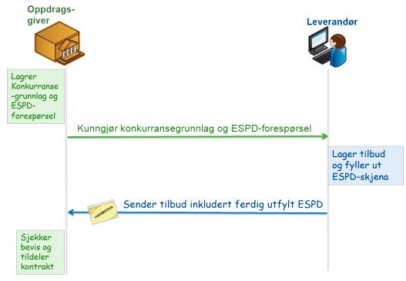
Bruk av ESPD skjema

Slide 5
Bruk av EU supply
Nytt elektronisk Konkurransegjennomføringsverktøy og kontraktforvaltningssystem
Alle utlysninger og innlevering av konkurranser og tilbud skal heretter gjennomføres elektronisk.
Eksisterende operatører er registrert i leverandørregisteret til eu-supply
Enklere innlevering ingen papirversjoner
Bruker bistand gis av eu-supply
Ytterlige opplysninger kommer ifb med tilbudskonferansen.

Slide 6
Om forhandlinger
Om forhandlinger
Prosess
Hva kan det forhandles om - ikke minstekrav
Forbehold – kan bes fjernet
Forhandlinger i flere faser, utfasing av tilbud
Revidert tilbud
Tildeling og begrunnelse

Slide 7
Miljø- og samfunnshensyn i loa § 5
«Statlige, fylkeskommunale og kommunale myndigheter og offentligrettslige organer skal innrette sin ankaffelsespraksis slik at den bidrar til å redusere skadelig miljøpåvirkning, og fremme klimavennlige løsninger der dette er relevant…
Dette skal blant annet skje ved at oppdragsgiveren tar hensyn til livssykluskostnader.
I tillegg bør miljø vektes med 30% dersom det benyttes som tildelingskriterium.
Notes:
Fulgt opp med mer detaljerte bestemmelser i forskriftene, bl.a. § 14-1 og § 14-2 om livssykluskostnader

Slide 8
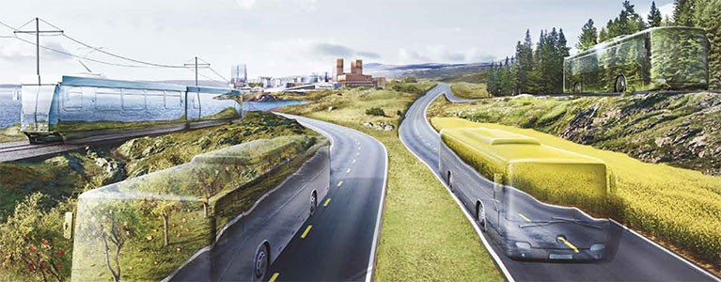
Miljøprofil
Hovedalternativ:
Nullutslipp kreves i alle nye kontrakter, dvs. elektriske minibusser eller eventuelt hydrogen. Forutsetning om kostnader og styregodkjenning.
Alternativ:
Minstekrav om fossilfritt drivstoff og et minimum av elbusser
Har elbusser lenger levetid enn 5+1 år ? år?

Slide 9
Spørsmål:
Er markedet klar til å lavere en driftsstabil flåte på rundt 45-50 elektriske minibusser?
Vil det i markedet for leveranse av minibusser i august 2019 medføre noen merkostnader, i tilfelle kan det oppgis i prosent?
Vil en elektriske minibussflåte påvirke kontraktstiden, er det mer hensiktsmessig med lengre kontraktstid?
Har dere noen innspill på endringer i kontrakt mm - eller andre miljøtiltak?

Slide 10
Hovedalternativ: 100 % nullutslipps minibusser
Tildelingskriterium | Vekting | Oppdragsgivers vurdering
Pris | 40 % | Tilbudt pris for tjenesten
Gjennomføring av tjenesten | 25 % | Kvaliteten på tilbyderens besvarelse av Oppdragsbeskrivelsen.
Bussmateriell, driftsstabilitet og funksjonalitet | 20 % | Kvaliteten på tilbyderens besvarelse av Bussmateriellbeskrivelsen.
Miljøegenskaper Bruk av fornybare materialer Andel tomkjøring Andre miljøtiltak | 15 % | Tilbudets egenskaper som gir en positiv miljøeffekt
Endelig tildelingskriterier blir fastsatt av Ruters styre

Slide 11
Alternativ 1: 50 % nullutslipps minibusser
Tildelingskriterium | Vekting | Oppdragsgivers vurdering
Pris | 40 % | Tilbudt pris for tjenesten
Gjennomføring av tjenesten | 15 % | Kvaliteten på tilbyderens besvarelse av Oppdragsbeskrivelsen.
Bussmateriell, driftsstabilitet og funksjonalitet | 15 % | Kvaliteten på tilbyderens besvarelse av Bussmateriellbeskrivelsen.
Miljøegenskaper Klimagassreduksjon (drivstoff) Lokale utslipp Andel tomkjøring Støynivå Bruk av fornybare materialer Andre miljøtiltak | 30 % | Tilbudets egenskaper som gir en positiv miljøeffekt
Endelig tildelingskriterier blir fastsatt av Ruters styre

